Slide 1
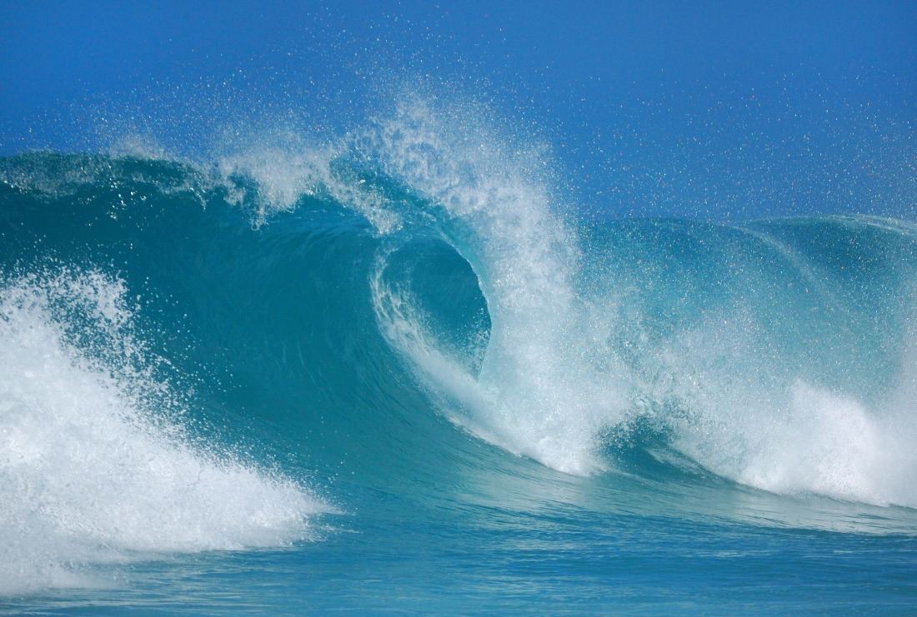
Szekszárd Lőtéri vízbázis kármentesítése környezettudatosságra nevelés – rendhagyó tanóra
Közép-dunántúli Vízügyi Igazgatóság Készítette: Azari Zita kiemelt funkcionális referens
Szekszárd, 2022. szeptember

Slide 2

AVAGY MI FOLYIK A LÁBUNK ALATT SZEKSZÁRDON

Slide 3
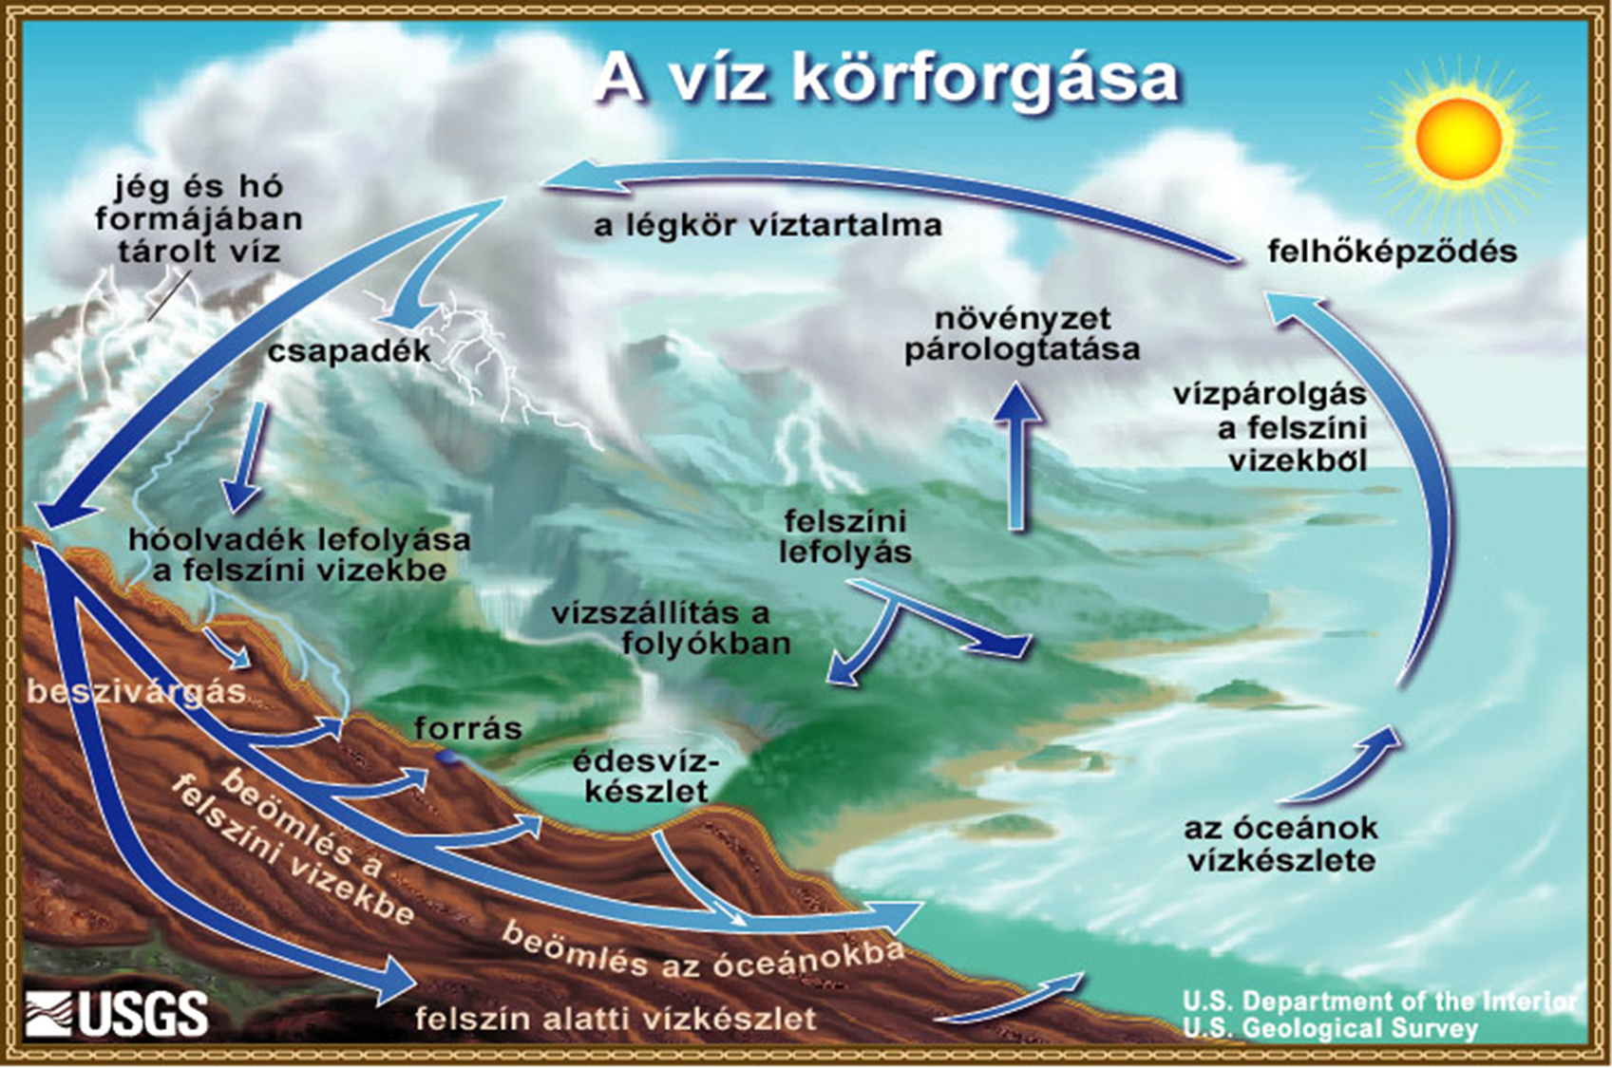
A VÍZ KÖRFORGÁSA

Slide 4
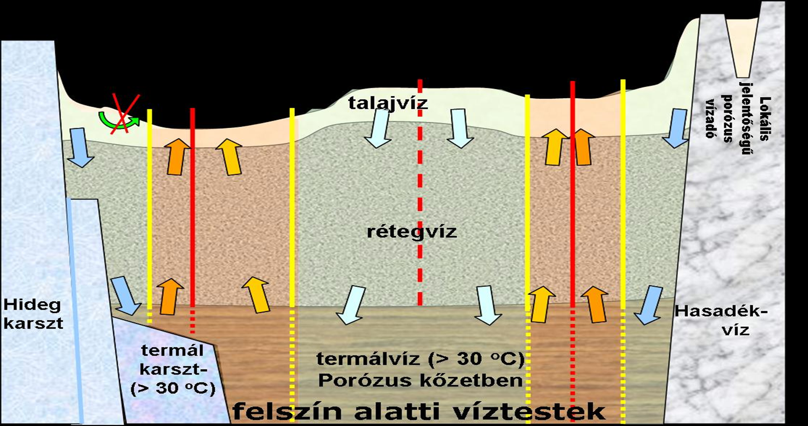
FELSZÍNI VIZEKTŐL FÜGGETLEN VÍZTÍPUSOK

Slide 5
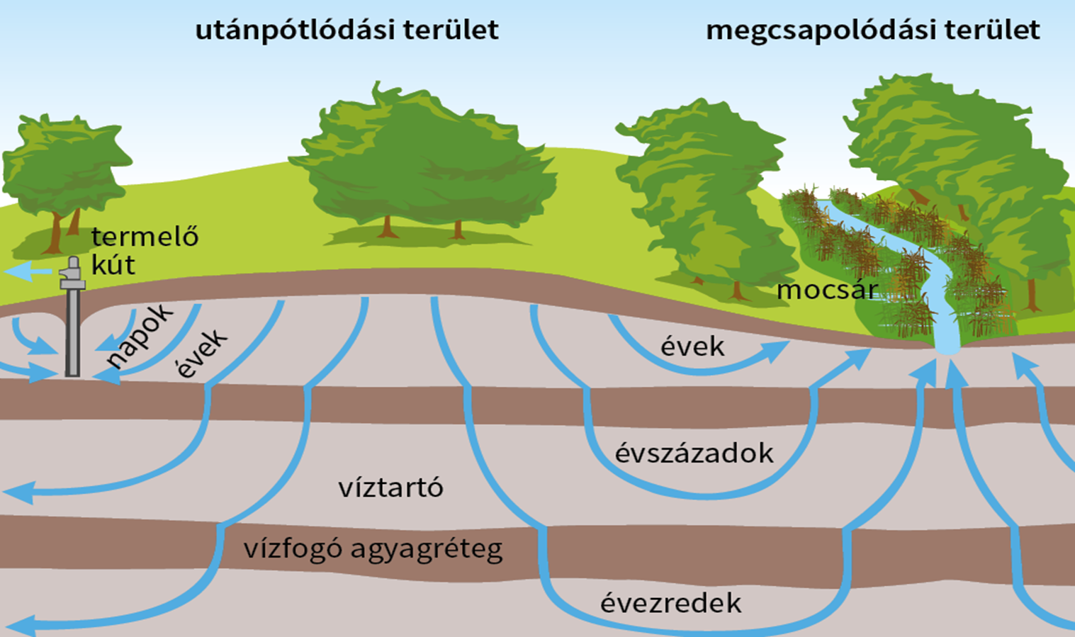
FELSZÍN ALATTI KÖRFORGÁS ÉS ÁRAMLÁSI PÁLYÁK

Slide 6
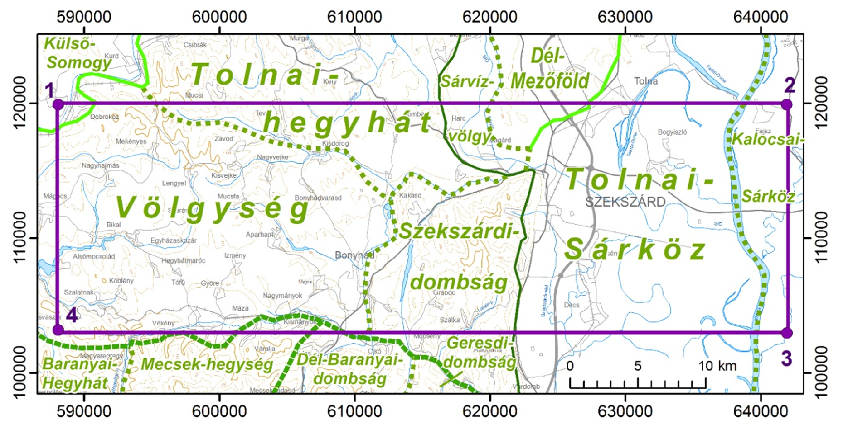
https://mbfsz.gov.hu/sites/default/files/media/file/file/2020/03/30/szekszard_vizsgalati_jelentes.pdf

Slide 7
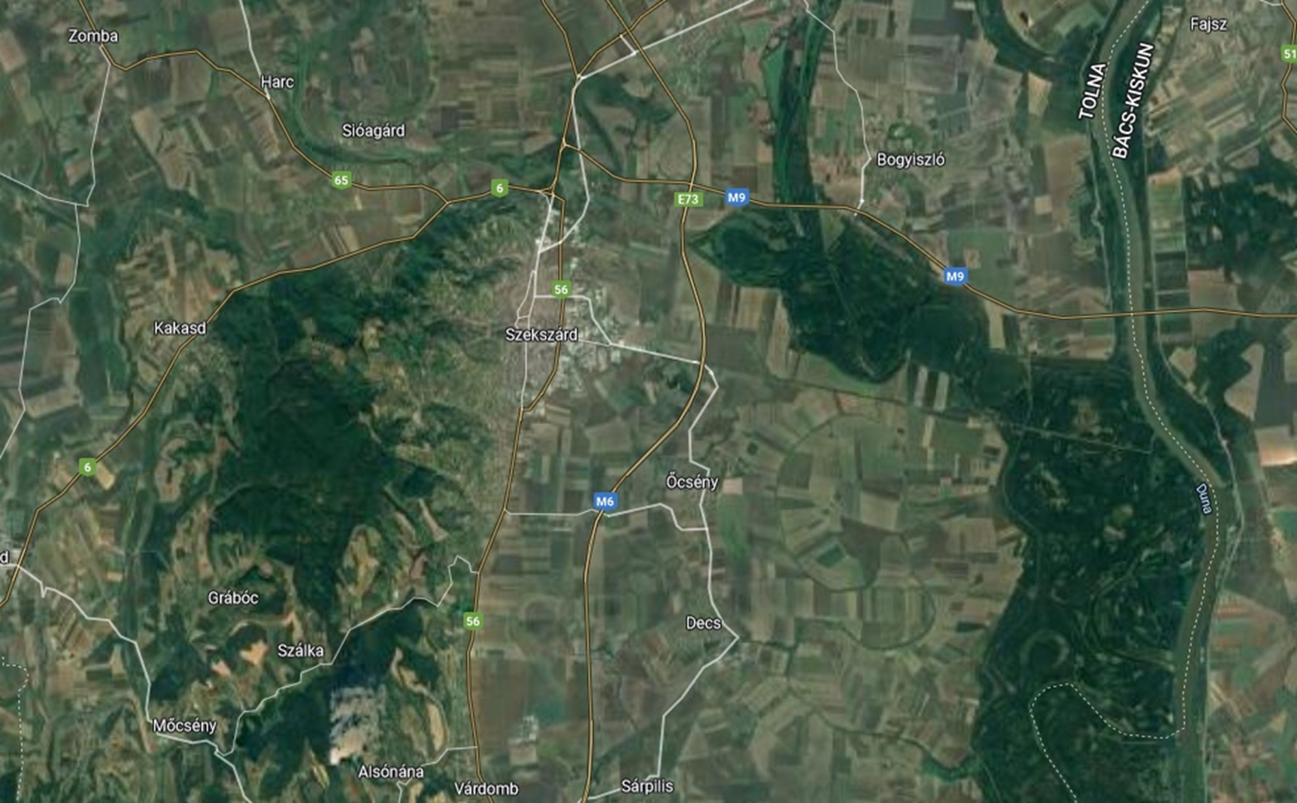
A terület légifotója

Slide 8
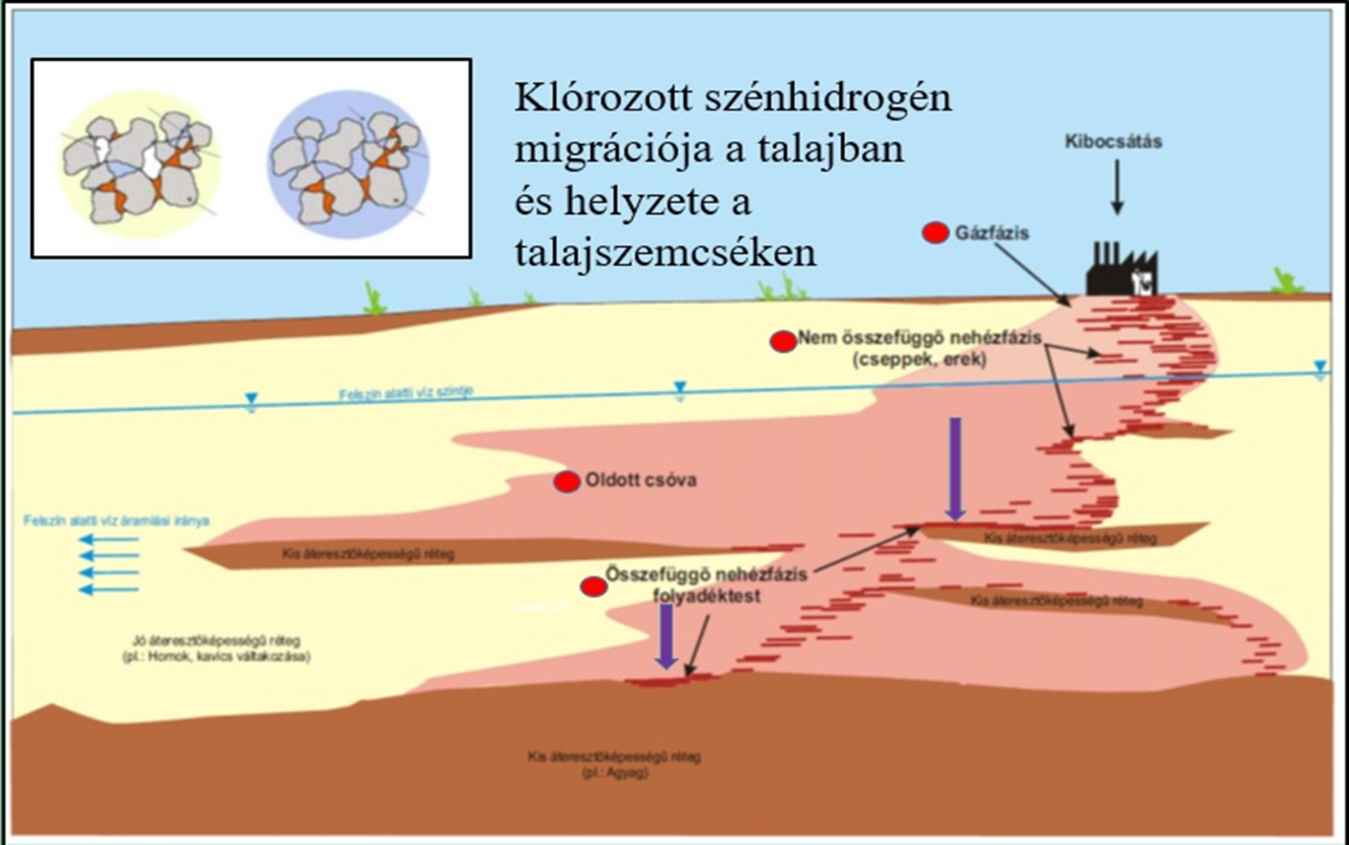
Klórozott szénhidrogének terjedése a felszín alatti térben
Kibocsátás
Gázfázis
Nem összefüggő nehézfázis (cseppek, erek)
Felszín alatti víz szintje
Oldott csóva
Felszín alatti víz áramlási iránya
Összefüggő nehézfázis (folyadéktest)
Jó áteresztőképességű réteg (pl. homok, kavics váltakozása)
Kis áteresztőképességű réteg (pl. agyag)

Slide 9
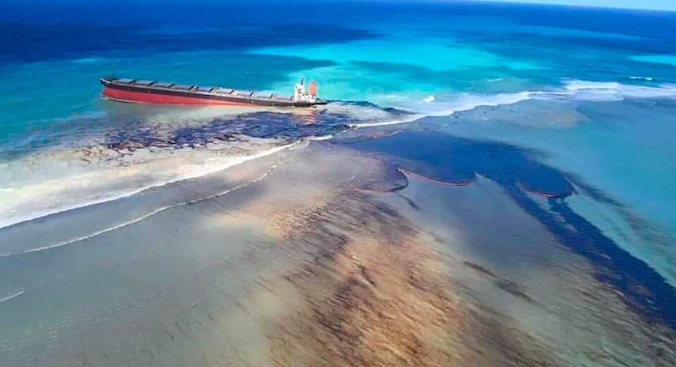
A szennyezés kockázatai
Emberekre gyakorolt kockázat
érintkezés
belégzés
tápcsatornába jutás
Környezetre gyakorolt kockázat
élővilágra
élettelen környezetre

Slide 10
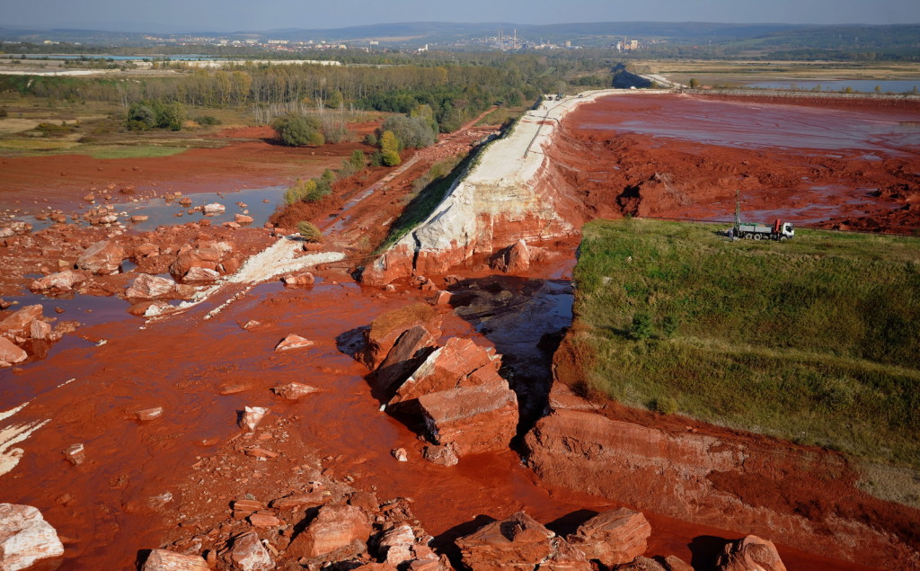
A szennyezés eltávolítása
Nem azonnali eltávolítás: kármentesítés
tényfeltárás
beavatkozás
utómonitoring
Azonnali eltávolítás: kárelhárítás
körbehatárolás
forrás megszüntetése
szennyező eltávolítása

Slide 11
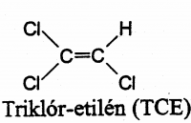
Előzmények (1993-2021; 28 év)
Klórozott szénhidrogén szennyezés első észlelése (DCE): 1993
KEHOP kármentesítési projekt /2020-2023/
(gócok és források felszámolása)
Lőtéri Vízbázis biztonságba helyezés, diagnosztika (1999)
Lőtéri Vízbázis D-i rész felhagyása (2012)
1993 | 1994 | 1995 | 1996 | 1997 | 1998 | 1999 | 2000 | 2001 | 2002 | 2003 | 2004 | 2005 | 2006 | 2007 | 2008 | 2009 | 2010 | 2011 | 2012 | 2013 | 2014 | 2015 | 2016 | 2017 | 2018 | 2019 | 2020 | 2021 | 2022 | 2023
1. tényfeltárás: 1998-99
kiegészítő tényfeltárás: 2005
2. tényfeltárás: 2010
Új (3.) tényfeltárás: 2019-ben
Kármentesítési beavatkozás:
termelőkutas víztisztítás (2001-2006)
vízhozam= 2000 m³/nap
Kármentesítési beavatkozás folytatása átalakított termelőkutakkal:
termelőkutas víztisztítás (2010-2013)
vízhozam= 1100 m³/nap
Szekszárd ivóvízellátása Fadd-Dombori új vízbázisra fokozatosan tér át (2015-18);
6,5 Mrd Ft
Klórozott alifás szénhidrogének:
Szerves vegyületek
Sűrűségük nagyobb, mint a víz sűrűsége
Illékony vegyületek
Tisztításra használt vegyületek pl. ruha ún. száraz tisztítás, fém tisztítás festés előtt)
Alapanyagok: Bomlástermékek:
triklór-etilén (TCE) - diklór-etilén (DCE)
tetraklór-etilén (PCE) - vinil klorid (VC)

Slide 12



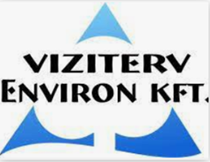

Szekszárd, Lőtéri vízbázis kármentesítése - kehop-3.3.0 projekt
A projekt résztvevői:
Kedvezményezett: Országos Vízügyi Főigazgatóság és a
Közép-dunántúli Vízügyi Igazgatóság
konzorciuma
Vállalkozó: Békés Drén Kft.
Vezető tervező: Mecsekérc Zrt.
Mérnök: VIZITERV Environ Kft.
Műszaki ellenőr: Golder Zrt.

Slide 13
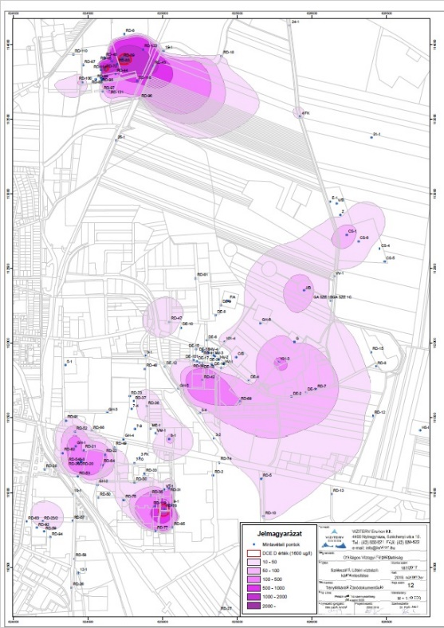
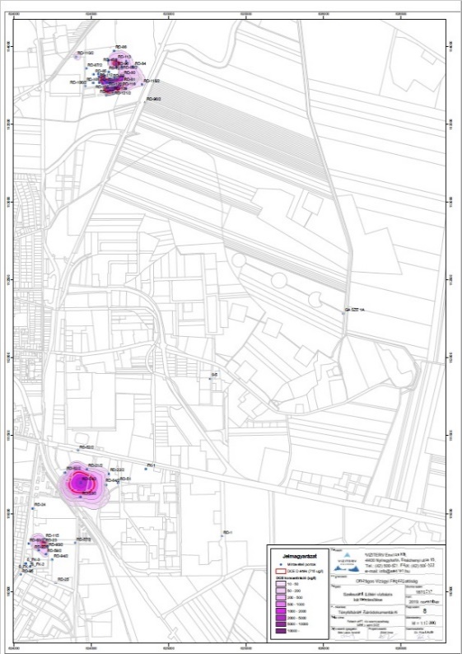
Projekt előkészítő fázis: Tényfeltárás
Történeti kutatás
Előző fázisok adatainak feldolgozása
Fúrásos kutatás
Talaj és talajvíz mintavétel, laboratóriumi elemzés
Talajgáz vizsgálat
Geofizikai mérések
Kockázatelemzés
Hidrodinamikai modell
Szennyeződéstranszport
Terepi tesztek

Slide 14
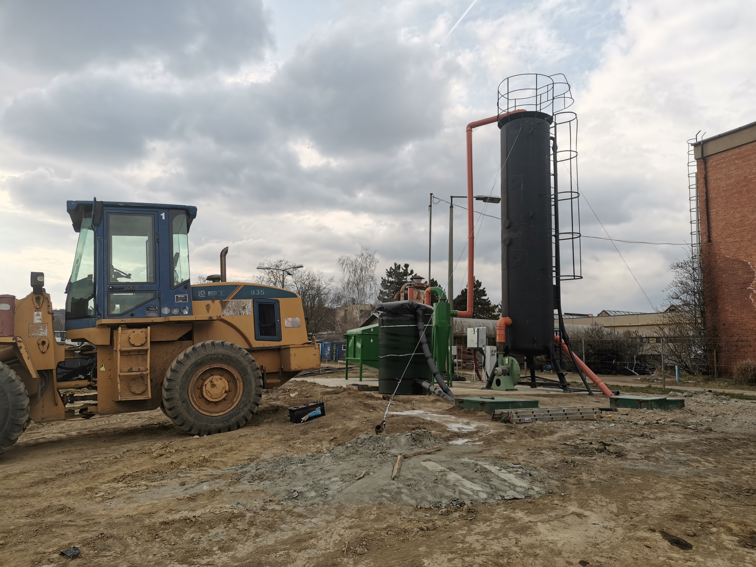
Beavatkozási módszerek
in situ – az eredeti helyén
on site – a helyszínen
szennyező elszállításával
Kezelés helye szerint
fizikai
kémiai
biológiai
kombinált
Típusa szerint

Slide 15
Beavatkozás: 2020. 11. 27 – 2023. 09. 27.
„B” szennyezettséget meghaladó érintett terület << ~ 307 ha
„D” Műszaki beavatkozással érintett terület ~ 7,33 ha >> - MMG - BHG -TOTÉV - Patyolat
MMG
Beavatkozási módok:
Talaj:
- Kitermeléses talajtisztítás
- Mélykeveréses talajtisztítás
Talajvíz:
- Kitermeléses talajvíztisztítás
- Injektálás
- Mélykeveréses talajvíztisztítás
- Vízáteresztő reaktív gát (PRB)
BHG
TOTÉV
Patyolat

Slide 16
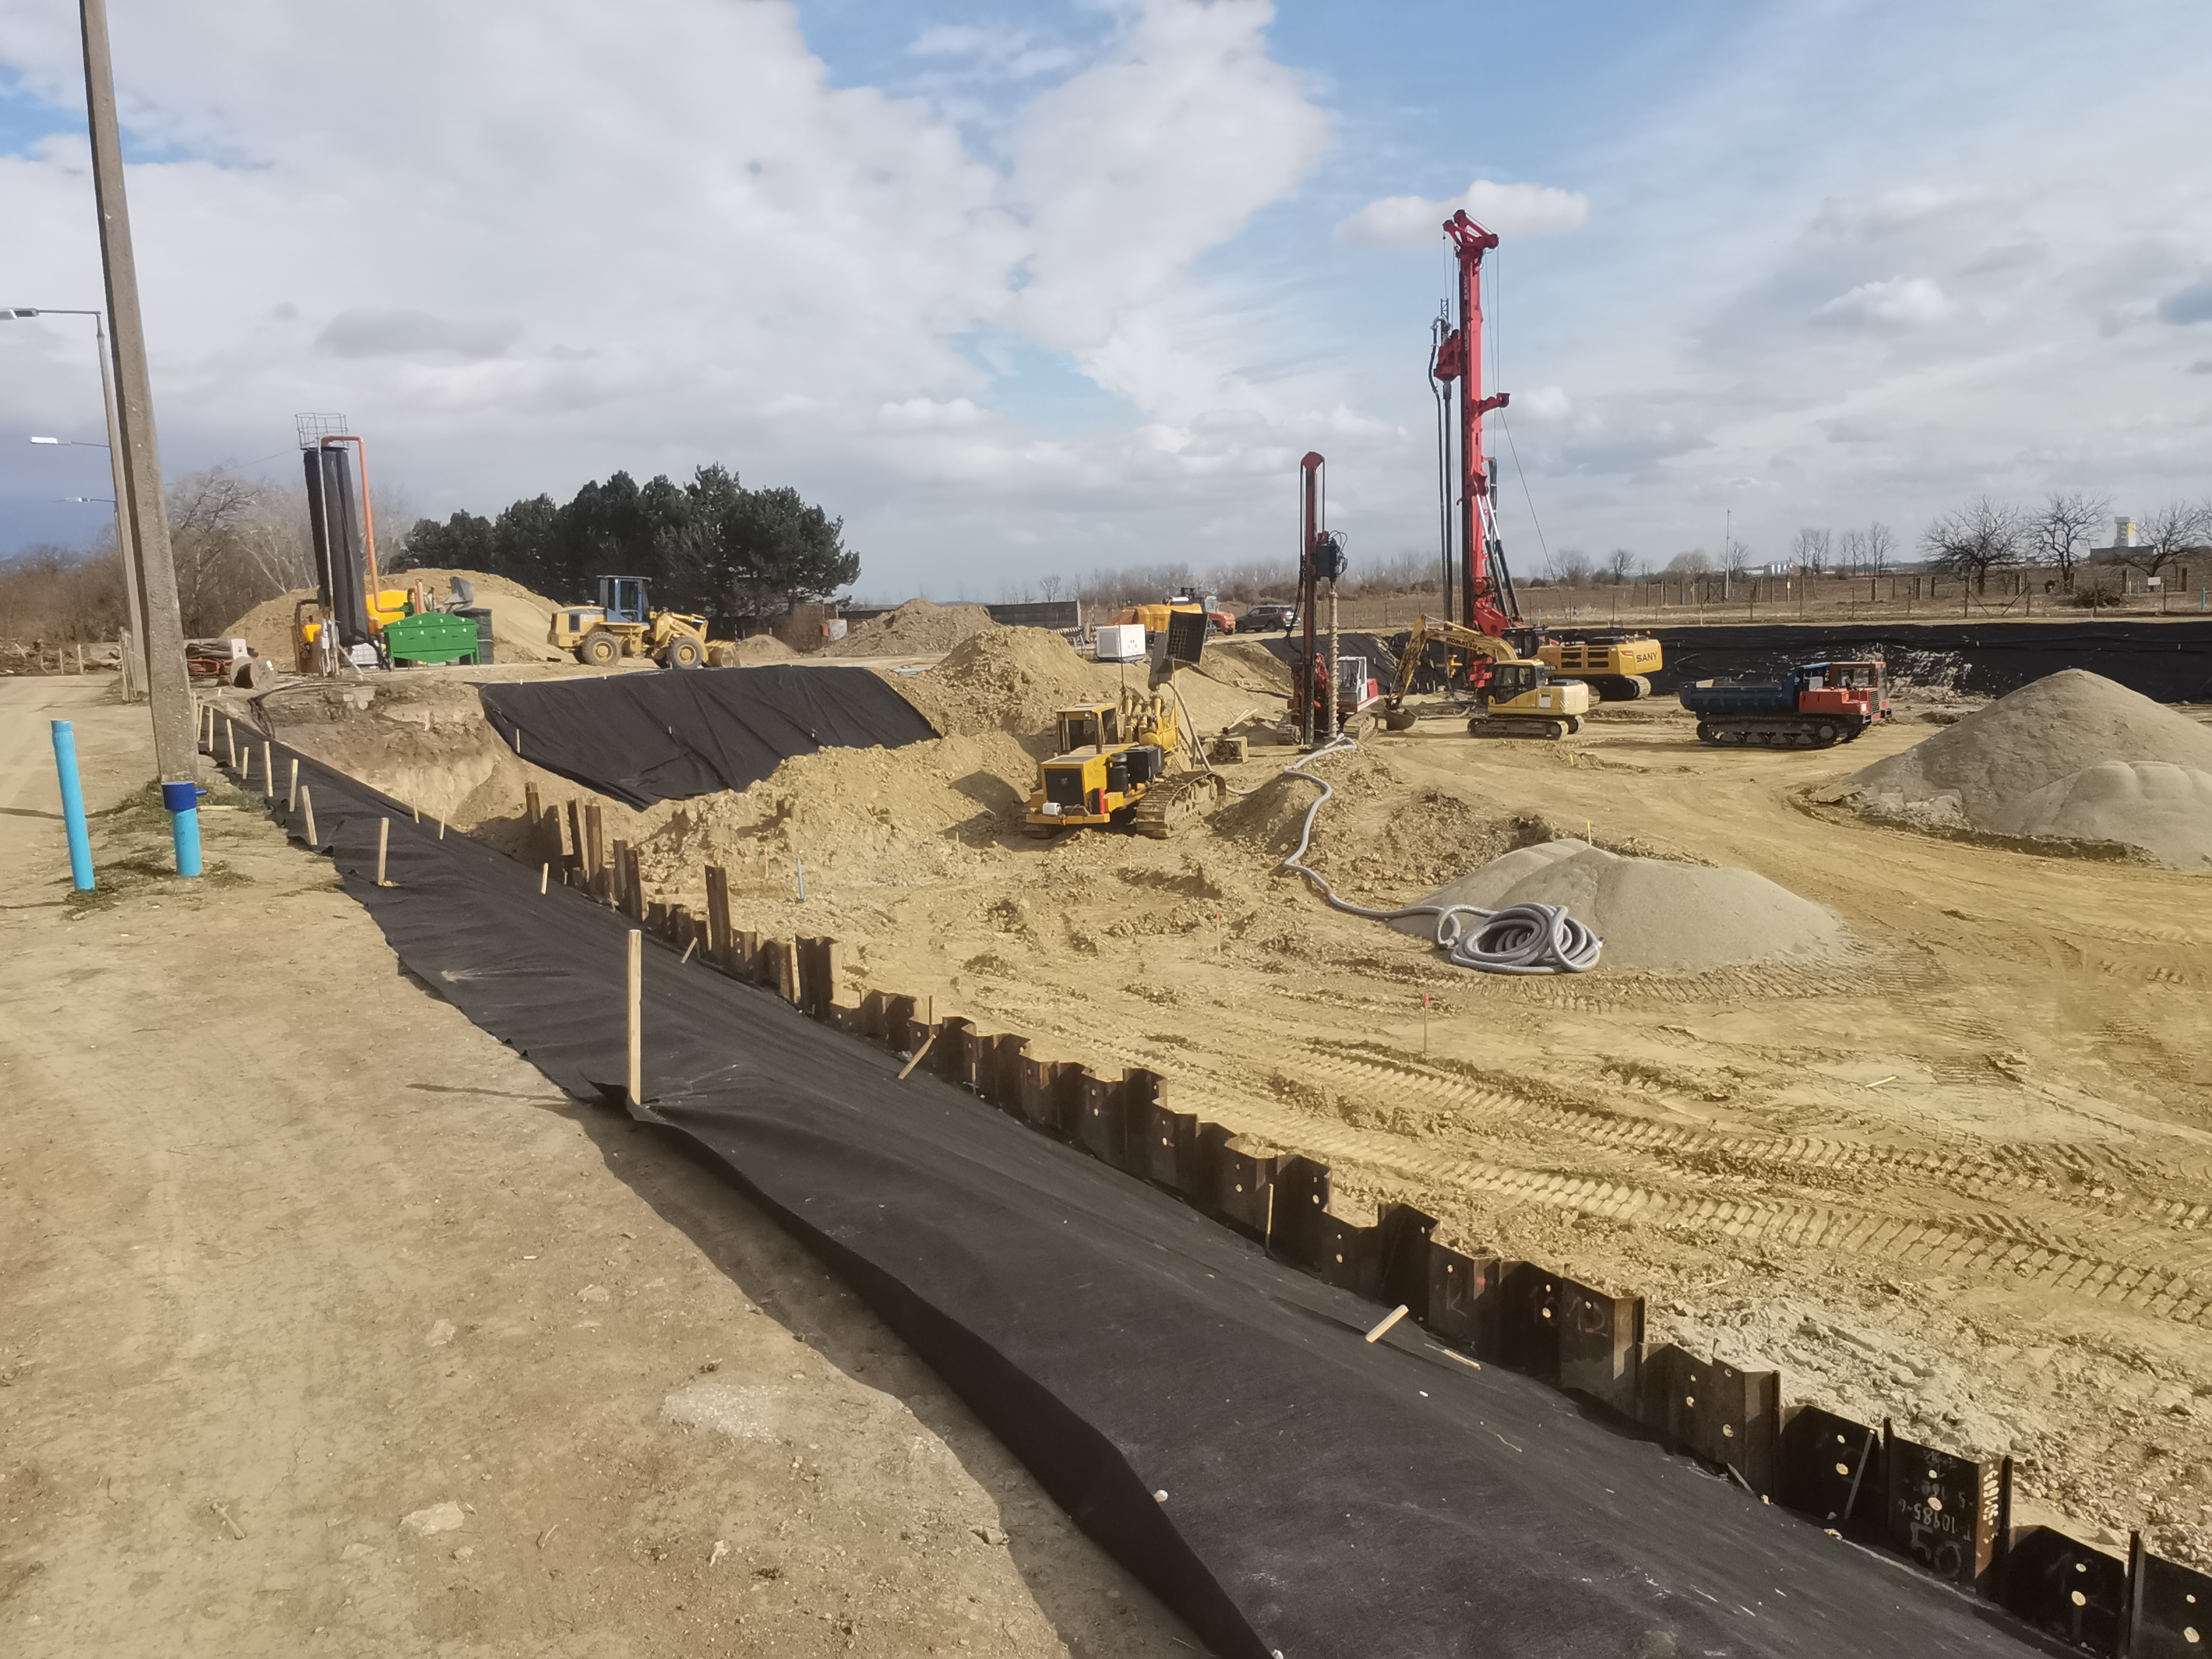
A beavatkozás eszközei
Beavatkozás mélységének pontosításához: szondázó
Beavatkozás végzéséhez: drén
injektáló
talajkeverő
Hatékonyság ellenőrzéséhez:
figyelőkutak

Slide 17

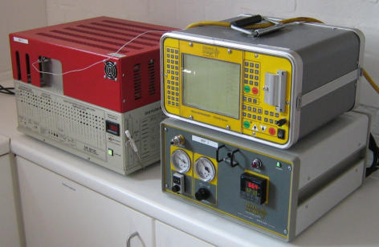
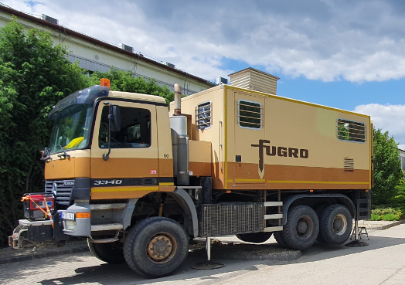
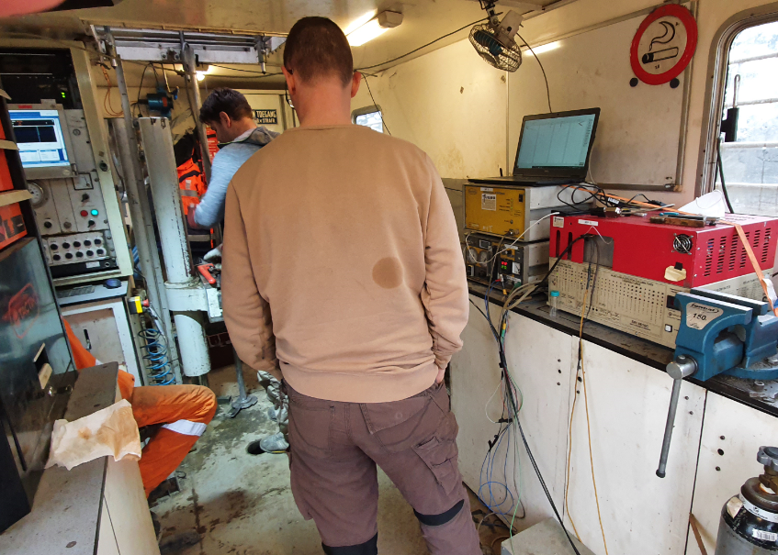
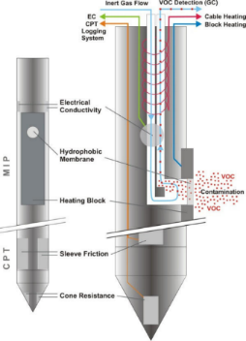
Beavatkozás mélységének pontosabb meghatározásához alkalmazott új feltárási módszer: MIP vizsgálat
MIP (Membran Interface Probe = Membrán felületi szondázás)
In-situ mérés!
Kvalitatív - Félkvantitatív mérés
Gázkromatográf (GC) segítségével választják szét a szennyezőanyagokat és 3 detektor érzékeli valós időben a komponenseket
120°C-ra fűtött fej, H₂ vivőgáz
Folyamatos adatrögzítés
klórozott alifás
szénhidrogénekkel
szennyezett rétegek

Slide 18
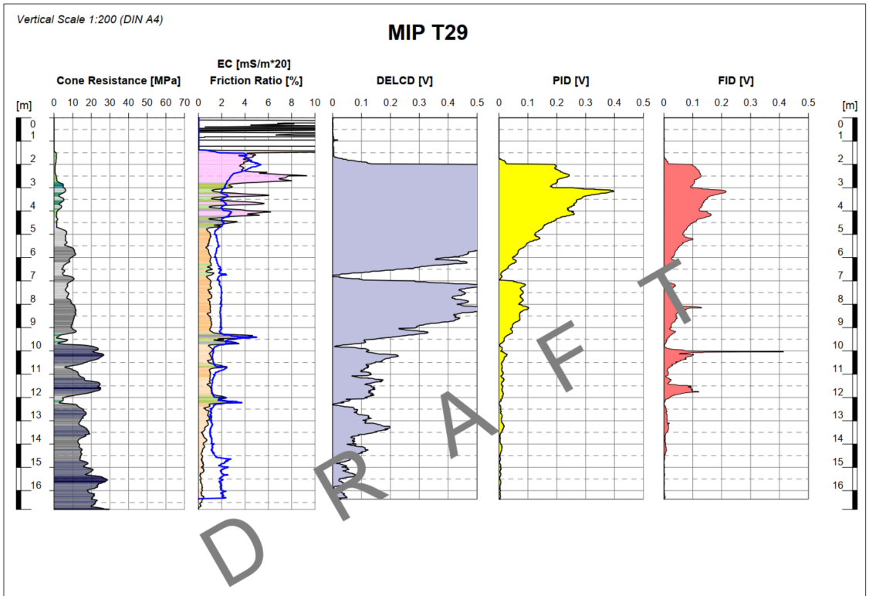
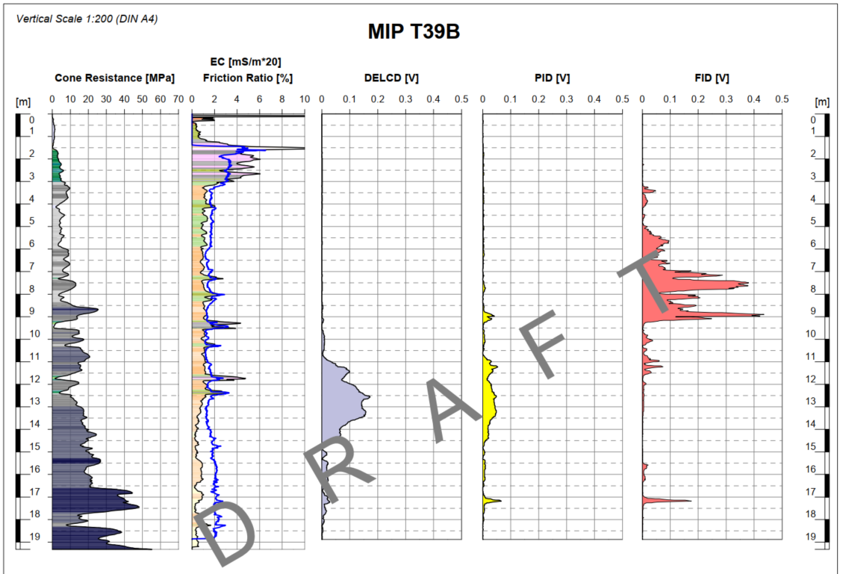
MIP regisztrátum (log)
Detektálás:
DELCD (szárazelektródás vezetőképesség detektor): halogénekre szelektív (pl: Cl⁻,Br⁻,F⁻)
PID (fotonionizációs detektor): alacsony ionizációs energiával (pl: UV fény) gerjeszthető szénhidrogének kimutatására szelektív
FID (lángionizációs detektor): molekulán belüli C-H kötések kimutatására szelektív (pl: CH₄)
Egyértelmű CAH szennyezés, ha mindhárom detektor egyszerre tér ki
CPT regisztrátummal együtt készül, ezért a földtani felépítés is megismerhető!
Csúcsellenállás [MPa]
Súrlódási együttható [%]
Vezetőképesség [mS/m]
1
2
3
kutatóárok
vegyes rétegződés
vízvezető
vízrekesztő
vízvezető
Szennyezett rétegek
vízrekesztő
vízvezető
vízrekesztő
vízvezető

Slide 19
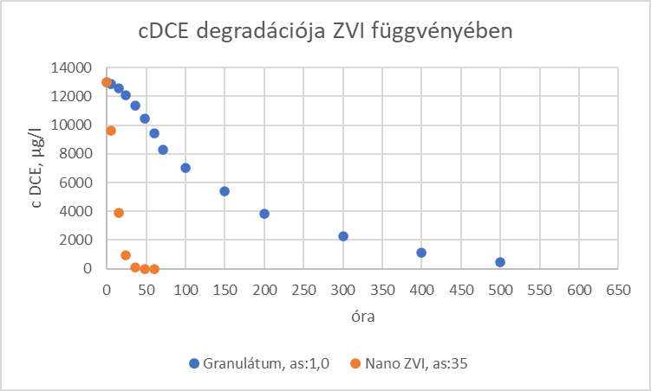
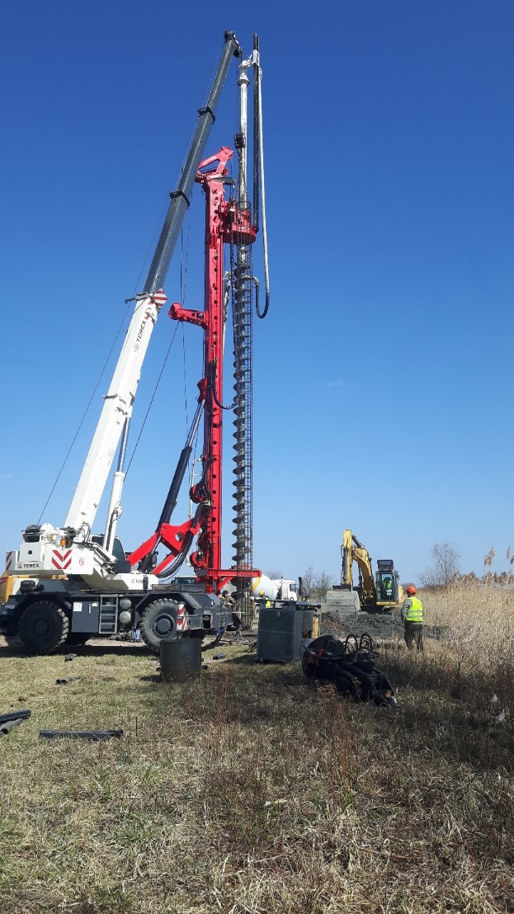
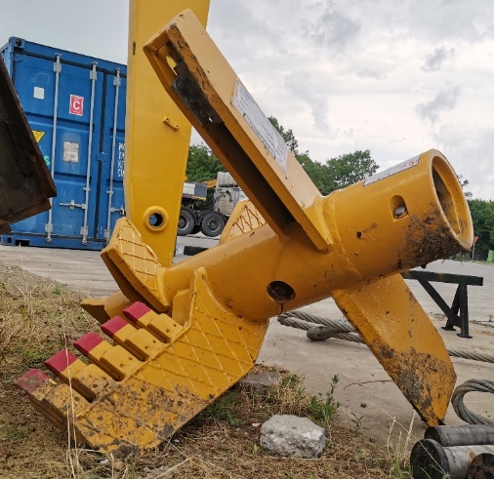
talajkeverés nagyteljesítményű gépekkel, 20 m mélységig
Kisminta kísérlet (3 kg Fe(0) / 1 t szennyezett talaj)
kiinduló [DCE]=13 000 µg/L
D2 [DCE]=1600 µg/L

Slide 20
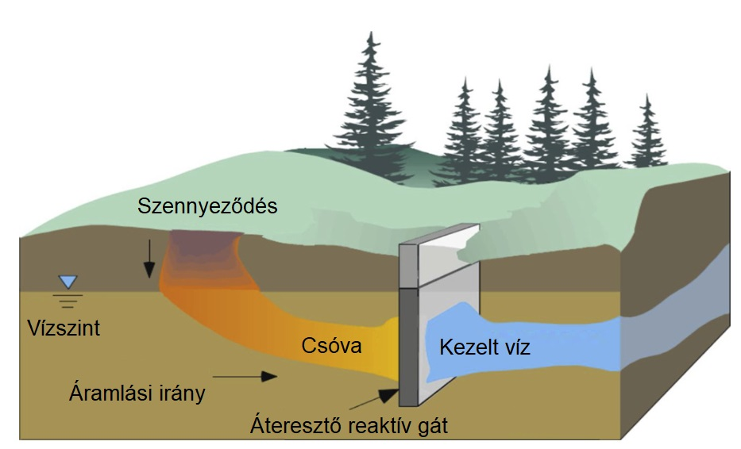
Reaktív gát

Slide 21
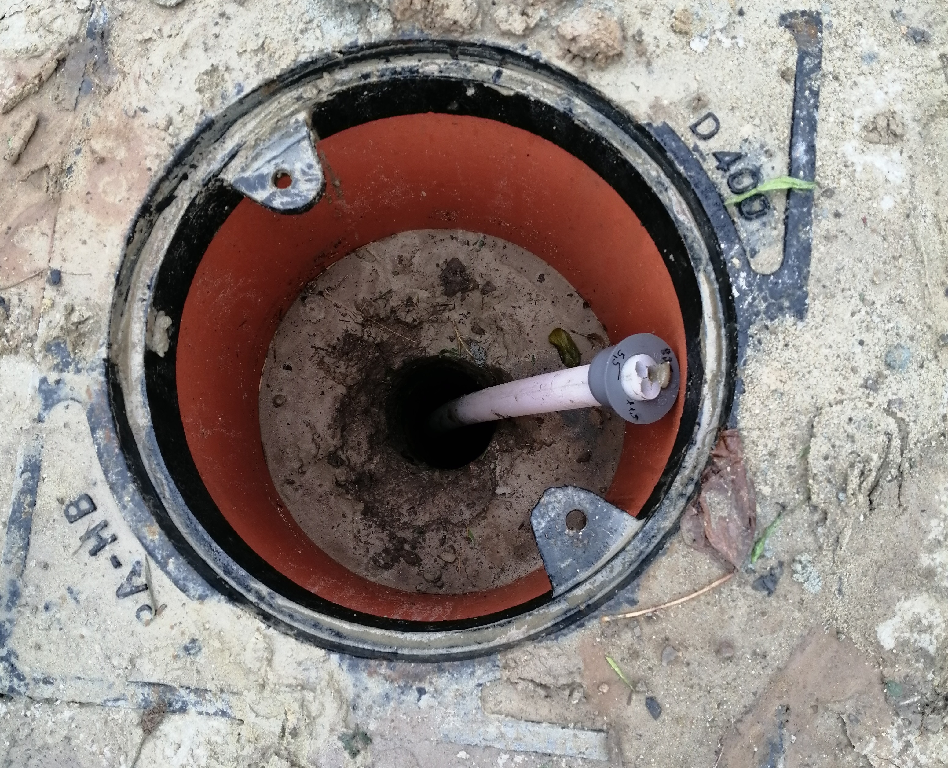
Figyelőkutak
Hagyományos kutak:
forgó mozgásos fúrás
különböző mélységű szűrőkből összesített minta
lassabb elkészülés
Új technológiájú kutak:
szónikus fúrás
3-5-7 csatornán keresztül különböző mélységekből mintavétel
gyors kivitelezés
VIDEO

Slide 22
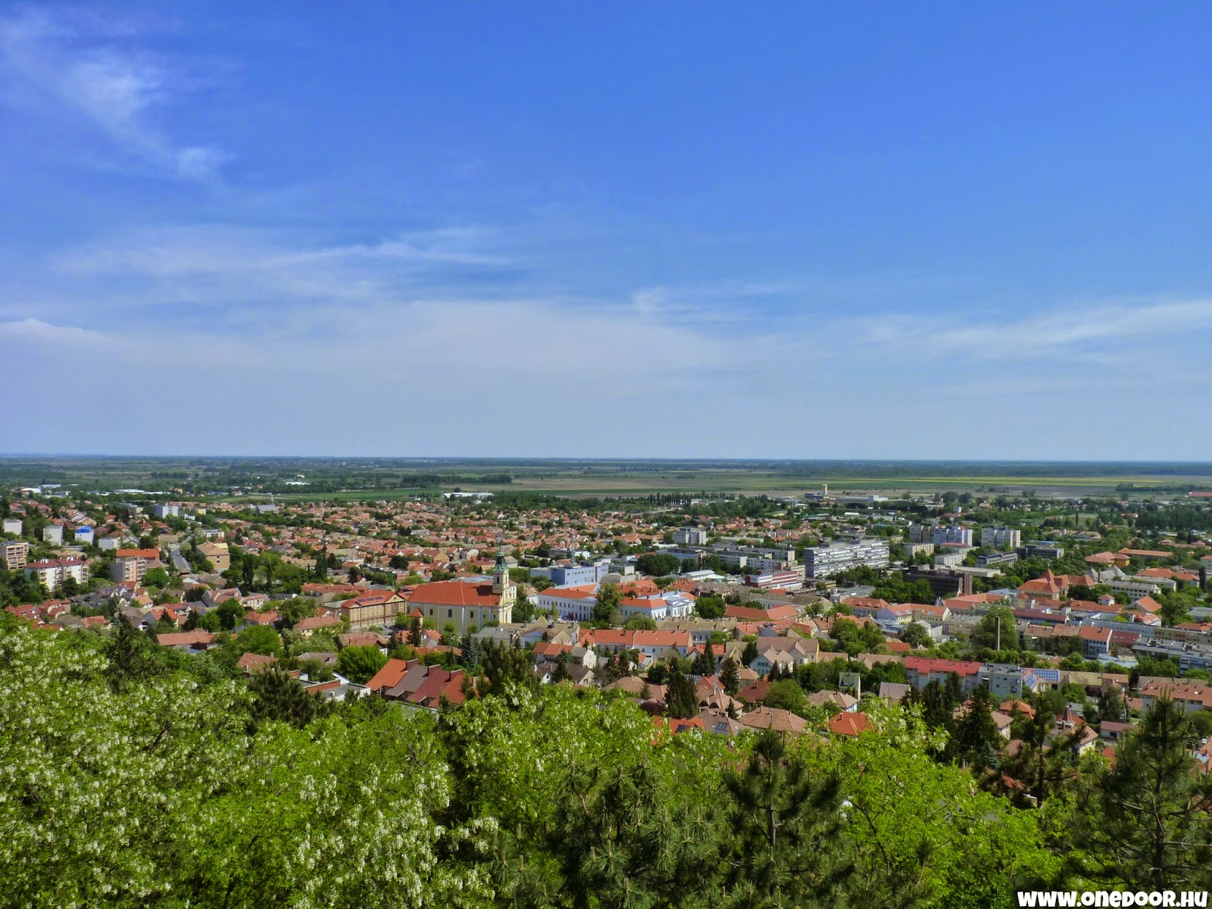
A beavatkozás céljai
A hatósági kötelezésben foglaltaknak eleget tenni a projektben előírt határidőn belül
Minél több szennyezőanyagot eltávolítani a területről
Olyan folyamatokat beindítani, amelyek a beavatkozás lezárulása után is további tisztulást tesznek lehetővé

Slide 23
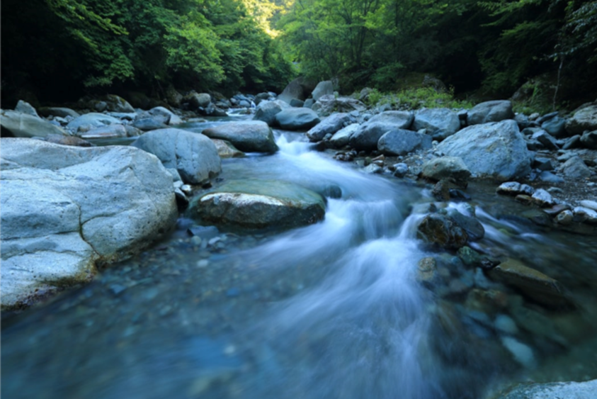
Köszönöm a figyelmet

